Slide 1


第2课时 气体摩尔体积

Slide 2
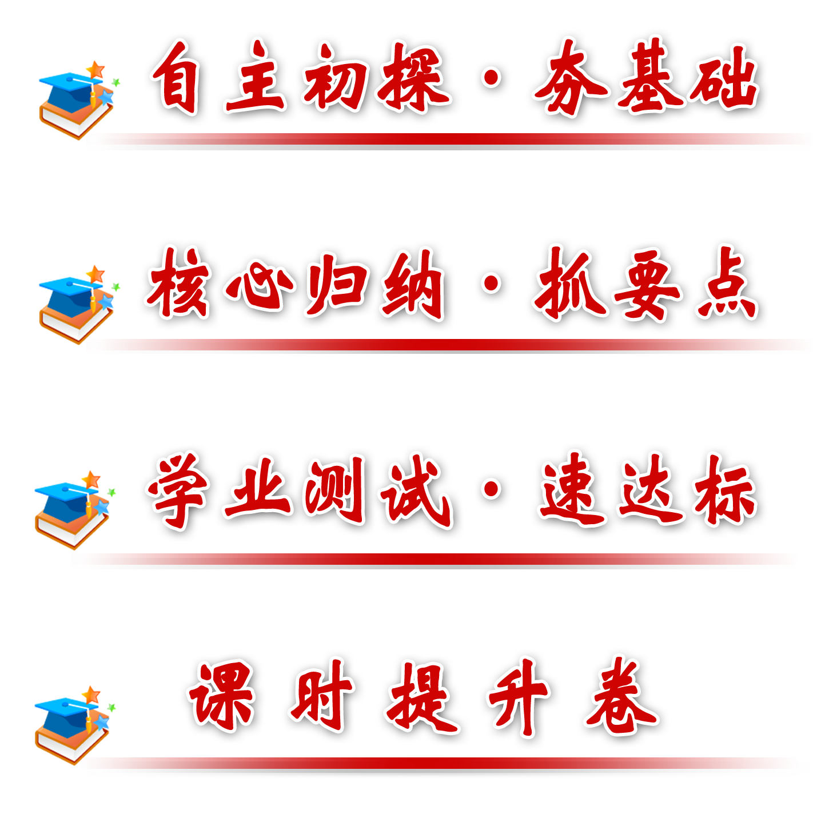


1.了解气体摩尔体积的含义。
2.掌握标准状况下有关气体摩尔体积的计算。
3.理解阿伏加德罗定律及其推论。

Slide 3

一、决定物质体积的因素
1.决定物质体积的因素
(1)粒子的数目。
(2)粒子的大小。
(3)粒子间的距离。

Slide 4
2.不同物质体积的决定因素
(1)固体和液体^{①}：
①决定因素：___________和___________。
②体积大小：同温同压下同微粒数的物质体积_____。
(2)气体：
①决定因素：___________和_______________。
②体积大小：同温同压下同微粒数的物质体积_____。
粒子的数目
粒子的大小
不同
粒子的数目
粒子之间的距离
相同

Slide 5

二、气体摩尔体积
1.定义：_____________________________，符号：V_{m}，
单位：_________或m³·mol^{－1}。
2.计算公式：______。
3.影响因素：气体所处的_____和_____。
单位物质的量的气体所占的体积
L·mol^{－1}
V_{m}=
温度
压强

Slide 6
4.标准状况^{②}下气体摩尔体积
(1)叙述：在标准状况下，1 mol任何_____所占的体积都约为
_______。
(2)数据：V_{m}≈______________。
5.阿伏加德罗定律
在相同的温度和压强下，相同体积的任何气体都有_____数目
的粒子。
气体
22.4 L
22.4 L·mol^{－1}
相同

Slide 7
【思考辨析】
1.判断正误
(1)在同温同压下，决定气体体积大小的因素是气体分子数目
的多少。( )
分析：在同温同压下，任何气体分子间的距离几乎相等，故决
定气体体积大小的因素是气体分子数目的多少。
(2)0.5 mol H₂的体积约是11.2 L。( )
分析：没有指明气体所处的外界条件。
√
×

Slide 8
×
(3)在常温常压下，0.5 mol N₂的体积约为11.2 L。( )
分析：常温常压，不是标准状况，故0.5 mol N₂的体积不是
11.2 L。
(4)两种气体分子的分子数相同，体积也相同。( )
分析：分子数相同，则物质的量必相同，但只有在相同条件
下，体积才会相同。
×

Slide 9
2.问题思考
(1)标准状况下，1 mol任何物质的体积都约是22.4 L吗？
分析：不对，物质包括气体、液体或固体，在标准状况下，
1 mol气体的体积约是22.4 L。
(2)1 mol氮气和1 mol氧气的体积一定相同吗？
分析：不一定，因为不一定是在相同条件下。

Slide 10
【知识链接】
①固体和液体的体积
固体和液体中的粒子是紧密堆积的，粒子间的距离和粒子的大
小相比小得多，可以忽略不计，故体积主要取决于粒子的大小。
②标准状况
标准状况是指0 ℃和1.01×10⁵ Pa，而常温常压是指25 ℃
和1.01×10⁵ Pa。

Slide 11
一、标准状况下的气体摩尔体积的理解和计算规律
1.气体摩尔体积的正确理解
(1)状态：气体(单一气体或混合气体)。
(2)条件：标准状况(0 ℃、1.01×10⁵ Pa)。
(3)定量：1 mol。
(4)数值：约22.4 L，非精确值。

Slide 12
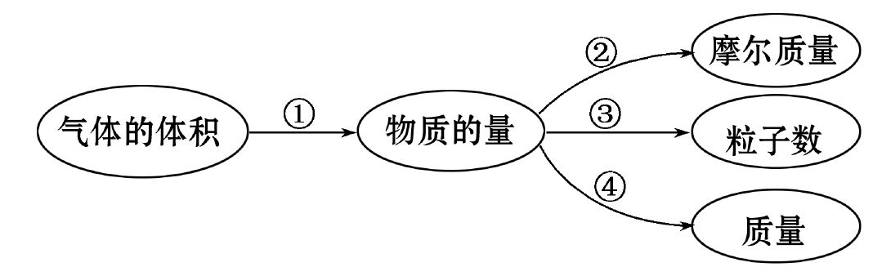
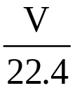
2.根据标准状况下气体摩尔体积进行的有关计算
①气体的物质的量n=
②气体的摩尔质量M=22.4ρ(ρ的单位是g/L)
③气体的分子数N=n·N_{A}= ·N_{A}
④气体的质量m=n·M= ·M

Slide 13

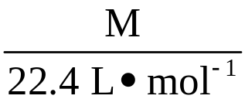
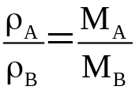
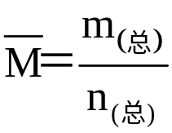
【知识备选】混合气体密度和平均摩尔质量的计算
1.气体密度的计算：ρ＝ ＝ (标准状况)
2.气体A对气体B的相对密度：D＝
3.混合气体的平均摩尔质量：
在计算混合气体的平均摩尔质量时，一定要先判断混
合物之间能否发生化学反应。

Slide 14
【学而后思】
(1)常温常压下，0.1 mol H₂的体积是2.24 L，对吗？
提示：不对，在标准状况下，0.1 mol H₂的体积是2.24 L，所
以常温常压下0.1 mol H₂的体积是大于2.24 L的。
(2)标准状况下，11.2 L CH₄分子中氢原子的数目是多少？
提示：标准状况下，11.2 L CH₄分子的物质的量是0.5 mol，
氢原子的物质的量是0.5 mol×4＝2 mol，氢原子的数目是
1.204×10²⁴。

Slide 15
二、阿伏加德罗定律及推论
1.阿伏加德罗定律
(1)内容：同温同压下相同体积的任何气体都含有相同数目的
粒子。
(2)适用范围：阿伏加德罗定律及其推论仅仅适用于气体，可
以是单一气体，也可以是混合气体，对固体和液体不适用。

Slide 16
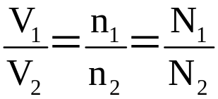
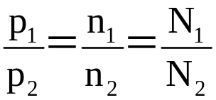
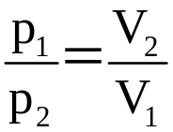
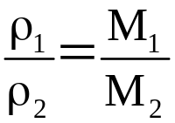
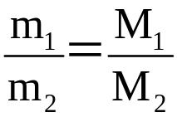
2.阿伏加德罗定律的推论
相同条件 | 结 论
 | 公式 | 语言叙述
同温同压 |  | 同温同压下，体积比等于物质的量比，等于分子数之比
同温同容 |  | 同温同容下，压强比等于物质的量比，等于分子数之比
同温同 物质的量 |  | 同温同物质的量下，压强比等于体积的反比
同温同压 |  | 同温同压下，密度比等于摩尔质量之比
同温同压同体积 |  | 同温同压下，体积相同的气体，其摩尔质量与质量成正比

Slide 17
【学而后思】
(1)相同体积的两个容器，一个盛放氧气，一个盛放氢气，在
同温、同压下，两容器中气体分子的数目有何关系？
提示：同温同压下，同体积的不同气体具有相同的粒子数。
(2)相同体积的甲、乙两个容器，甲中盛放1 mol氮气，乙中盛
放 2 mol 氮气，则在相同温度下，甲、乙两容器中压强之比
是多少？
提示：同温同体积时，气体的压强与其物质的量成正比，故
甲、乙两容器中压强之比是1∶2。

Slide 18

类型 一 气体摩尔体积理解与应用
【典例】设N_{A}表示阿伏加德罗常数的值。下列说法正确的是
( )
A.(2012·福建高考)0.5 mol O₃与11.2 L O₂所含的分子数一定
相等
B.(2012·江苏高考)常温常压下,18 g H₂O 中含有的原子总数
为3N_{A}

Slide 19
C.(2012·海南高考)标准状况下,22.4 L的CCl₄中含有的CCl₄
分子数为N_{A}
D.(2012·广东高考)常温常压下,22.4 L的NO₂和CO₂混合气体
含有2N_{A}个氧原子
【解题指南】解答该题要注意以下3点：
(1)外界条件是否是标准状况。
(2)描述对象是否是气体。
(3)标准状况下水、四氯化碳、乙醇等不是气体。

Slide 20
【解析】选B。因为不知道11.2 L O₂是否处于标准状况下,所
以无法计算其物质的量,A选项错误；18 g水为1 mol,每个水分
子中有3个原子,所以18 g水所含的原子总数为3N_{A}，B正确；标
准状况下四氯化碳为液态，故无法计算其物质的量，C错误；D
项中已知气体的体积求物质的量，必须是在标准状况下，所以
条件错误,D错误。

Slide 21
【名师点评】讲解本题时应注意以下3点：
(1)本题重点考查了标准状况下气体摩尔体积的应用。
(2)明确标准状况下气体摩尔体积的适用条件。
(3)强调气体的质量或物质的量与外界条件(温度或压强)无
关。

Slide 22
【方法规律】气体摩尔体积的适用条件
(1)标准状况下气体摩尔体积约为22.4 L·mol^{－1}，与气体的种
类无关，即与气体是单一气体还是混合气体无关；但讨论气体
中原子数目时要注意气体分子的组成，如稀有气体是单原子分
子。
(2)不要看到“22.4 L”或“11.2 L”就默认为“1 mol”或
“0.5 mol”，要做到“两看”：
一看是否为标准状况；
二看该物质在标准状况下是否为气体。若不是气体或为非标准
状况均不能用22.4 L·mol⁻¹进行求解。
(3)气体的质量或物质的量与外界条件(温度、压强)无关。

Slide 23
【变式训练】下列说法正确的是( )
A.22.4 L任何气体的物质的量均为1 mol
B.0.2 mol H₂和0.8 mol CO₂组成的混合物气体在标准状况下的体积约为22.4 L
C.标准状况下，1 mol任何物质的体积必定是22.4 L
D.22.4 L CO₂和18 g H₂O所含的分子数相等

Slide 24
【解析】选B。没有指明标准状况，A项错误；气体摩尔体积适
用于单一气体，也可以是混合物气体，只要符合物质的量为
1 mol，且为标准状况下，体积就约为22.4 L，B项正确；标准
状况下，1 mol任何气体的体积必定是22.4 L，C项错误；18 g
H₂O是1 mol H₂O，但22.4 L CO₂不一定是1 mol，因为其条不
确定，D项错误。

Slide 25
【变式备选】下列说法中正确的是( )
A.32 g O₂占有的体积约为22.4 L
B.22.4 L N₂含阿伏加德罗常数个氮分子
C.在标准状况下，22.4 L水的质量约为18 g
D.22 g二氧化碳与标准状况下11.2 L HCl含有相同的分子数

Slide 26
【解析】选D。A、B项都没有指明在标准状况下，错误；C项在
标准状况下水是液体，故C项错误；D项中22 g CO₂的物质的量
与标准状况下的11.2 L HCl的物质的量相等，所含分子数也相
等，所以D项正确。

Slide 27
类型 二 阿伏加德罗定律理解与应用
【典例】(2013·双鸭山高一检测)在容积相同的两个密闭容器
中分别充满气体O₂、O₃，当这两个容器内温度和压强相等时，
下列说法正确的是( )
A.两种气体的物质的量不相等
B.两种气体的质量相等
C.两种气体所含的原子数目相等
D.两种气体的分子数目相等

Slide 28
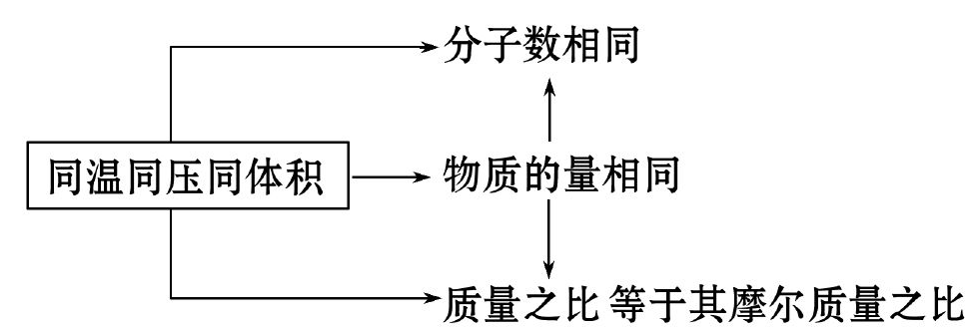
【解题指南】解答该题要注意以下关系：
【解析】选D。等温等压等体积的气体具有相等的物质的量和
分子数，A错误，D正确；因其摩尔质量不相等，故其质量不相
等，B错误；因分子的组成不相同，在分子数相同的前提下，
其原子数是不相同的，C错误。

Slide 29
【互动探究】(1)条件不变，两容器中O₂、O₃的密度之比是多
少？
提示：同温、同压下，气体的密度与摩尔质量成正比，故O₂、
O₃的密度之比是2∶3。
(2)若把条件中“压强”改为密度，则两种气体的分子数相同
吗？
提示：此时属于等温等体积等密度，故其质量相等，因摩尔质
量不相同，故物质的量不相等，分子数不相等。

Slide 30
【变式训练】(2013·六安高一检测)同温同压下，下列气体体
积都是11.2 L，质量最大的是( )
A.NH₃ B.HCl
C.SO₂ D.CH₄
【解析】选C。等温等压等体积的气体具有相等的物质的量，
故摩尔质量越大，其质量越大，故选C。

Slide 31
【变式备选】下列两种气体的分子数一定相等的是( )
A.质量相等、密度不等的CO和N₂
B.等温等体积的O₂和N₂
C.等体积等密度的CO和NO
D.等压等体积的O₂和N₂
【解析】选A。CO和N₂的摩尔质量相同，质量相等时，两者物
质的量相同，所以一定含有相同的分子数；B选项中缺少等压
这一条件；C选项中等体积等密度也就相当于等质量，但摩尔
质量不相同，故物质的量不相等，分子数也不相等；D选项中
缺少等温这一条件。

Slide 32
1.(2013·石家庄高一检测)同温同压下，若两种气体所占体积
不同，其主要原因是( )
A.气体分子的大小不同
B.气体分子间平均距离不同
C.气体的物质的量不同
D.气体的摩尔质量不同
【解析】选C。同温同压下，气体分子间的距离几乎相等，故
气体的体积取决于气体的物质的量。

Slide 33
2.(2013·北京高一检测)下列有关气体摩尔体积的描述中正确
的是( )
A.单位物质的量的气体所占的体积就是气体摩尔体积
B.通常状况下的气体摩尔体积约为22.4 L·mol⁻¹
C.标准状况下的气体摩尔体积约为22.4 L
D.标准状况下，1 mol O₂的体积约是22.4 L·mol⁻¹
【解析】选A。单位物质的量的气体所占的体积就是气体摩尔
体积，A正确；标准状况下的气体摩尔体积约为
22.4 L·mol⁻¹，1 mol O₂的体积约是22.4 L，B、C、D错误。

Slide 34
3.容器中有22.4 L O₂，下列叙述正确的( )
A.它的质量是32 g
B.约含有6.02×10²³个O₂分子
C.含有2 mol O
D.与同温同压下的22.4 L CO的分子数相同
【解析】选D。因不知22.4 L O₂所处的状况，故无法计算其物
质的量，也就无法确定其微粒数和质量，故A、B、C错误；同
温同压同体积的不同气体具有相同的分子数，D正确。

Slide 35
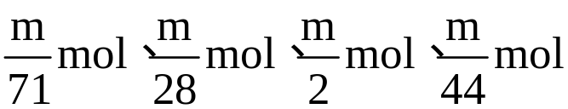
4.(2013·黄冈高一检测)在标准状况下，相同质量的下列气体
中体积最大的是( )
A.Cl₂ B.N₂ C.H₂ D.CO₂
【解析】选C。设气体质量均为m g，则A、B、C、D四种气体的
物质的量分别为 ，即相同状况下气
体的物质的量越多，则其体积越大。

Slide 36
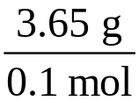
5.(1)与17 g NH₃所含有分子数相同的氧气的体积(标准状况)
是_______L，氧原子数是________。
(2)某3.65 g气体在标准状况下的体积是2.24 L，则其摩尔质
量是_______。
【解析】(1)17 g NH₃分子的物质的量是1 mol，故氧气在标准
状况下的体积是22.4 L，氧原子数是1.204×10²⁴。
(2)标准状况下2.24 L气体的物质的量是0.1 mol，故其摩尔质
量是 =36.5 g·mol^{－1}。
答案：(1)22.4 1.204×10²⁴ (2)36.5 g·mol⁻¹

Slide 37

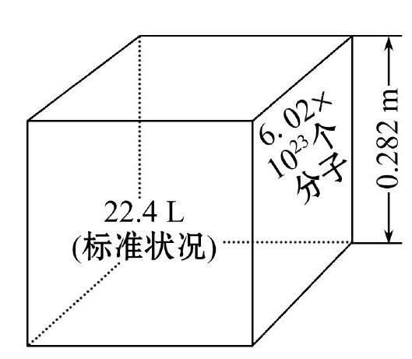
气体摩尔体积影响因素的探究
标准状况时的气体摩尔体积示意图如图：

Slide 38
同时还知道：①在0 ℃和101 kPa(标准状况)的条件下，气体
摩尔体积约为22.4 L·mol⁻¹；
②在25 ℃和101 kPa的条件下，气体摩尔体积约为
24.5 L·mol⁻¹；
又查阅资料知道：
③在0 ℃和202 kPa的条件下，气体摩尔体积约为
11.2 L·mol⁻¹；
④在273 ℃和202 kPa时，气体摩尔体积约为22.4 L·mol⁻¹。

Slide 39
请结合上述材料思考以下问题：
(1)据①和②，判断气体体积与温度是什么关系？
提示：压强和物质的量一定时，温度越高，体积越大，即气体
体积与温度成正比。
(2)据①和③，判断气体的体积与压强是什么关系？
提示：温度和物质的量一定时，压强越大，体积越小，即气体
体积与压强成反比。

Slide 40
(3)据①和④，判断气体摩尔体积约为22.4 L·mol⁻¹，一定是
标准状况下的吗？
提示：不一定。
(4)据①②③④知，使用气体摩尔体积约为22.4 L·mol⁻¹时要
注意什么？
提示：要指明条件，即气体的温度和压强。

Slide 41


Slide 42


